Slide 1
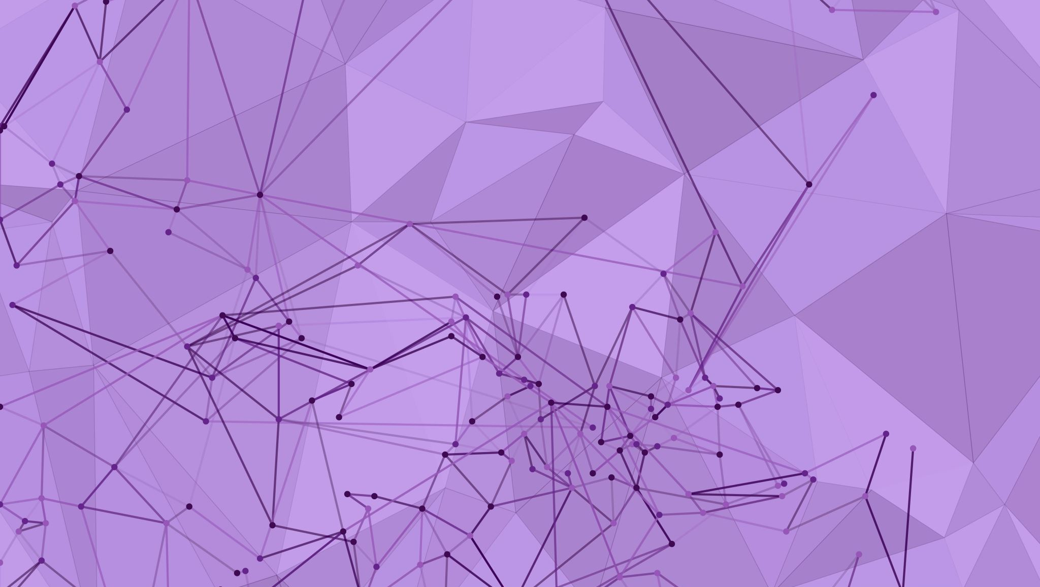
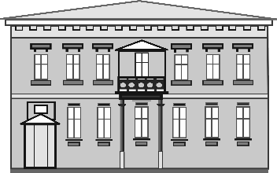
Использование технологий искусственного интеллекта (нейросетей) в организации делопроизводства
ГБОУ ДПО РК «КРЫМСКИЙ РЕСПУБЛИКАНСКИЙ ИНСТИТУТ ПОСТДИПЛОМНОГО ПЕДАГОГИЧЕСКОГО ОБРАЗОВАНИЯ»
Практическое занятие
Сабитова Диляра Арифовна,
преподаватель кафедры ЕМОФГ,
методист отдела дистанционного образования

Slide 2
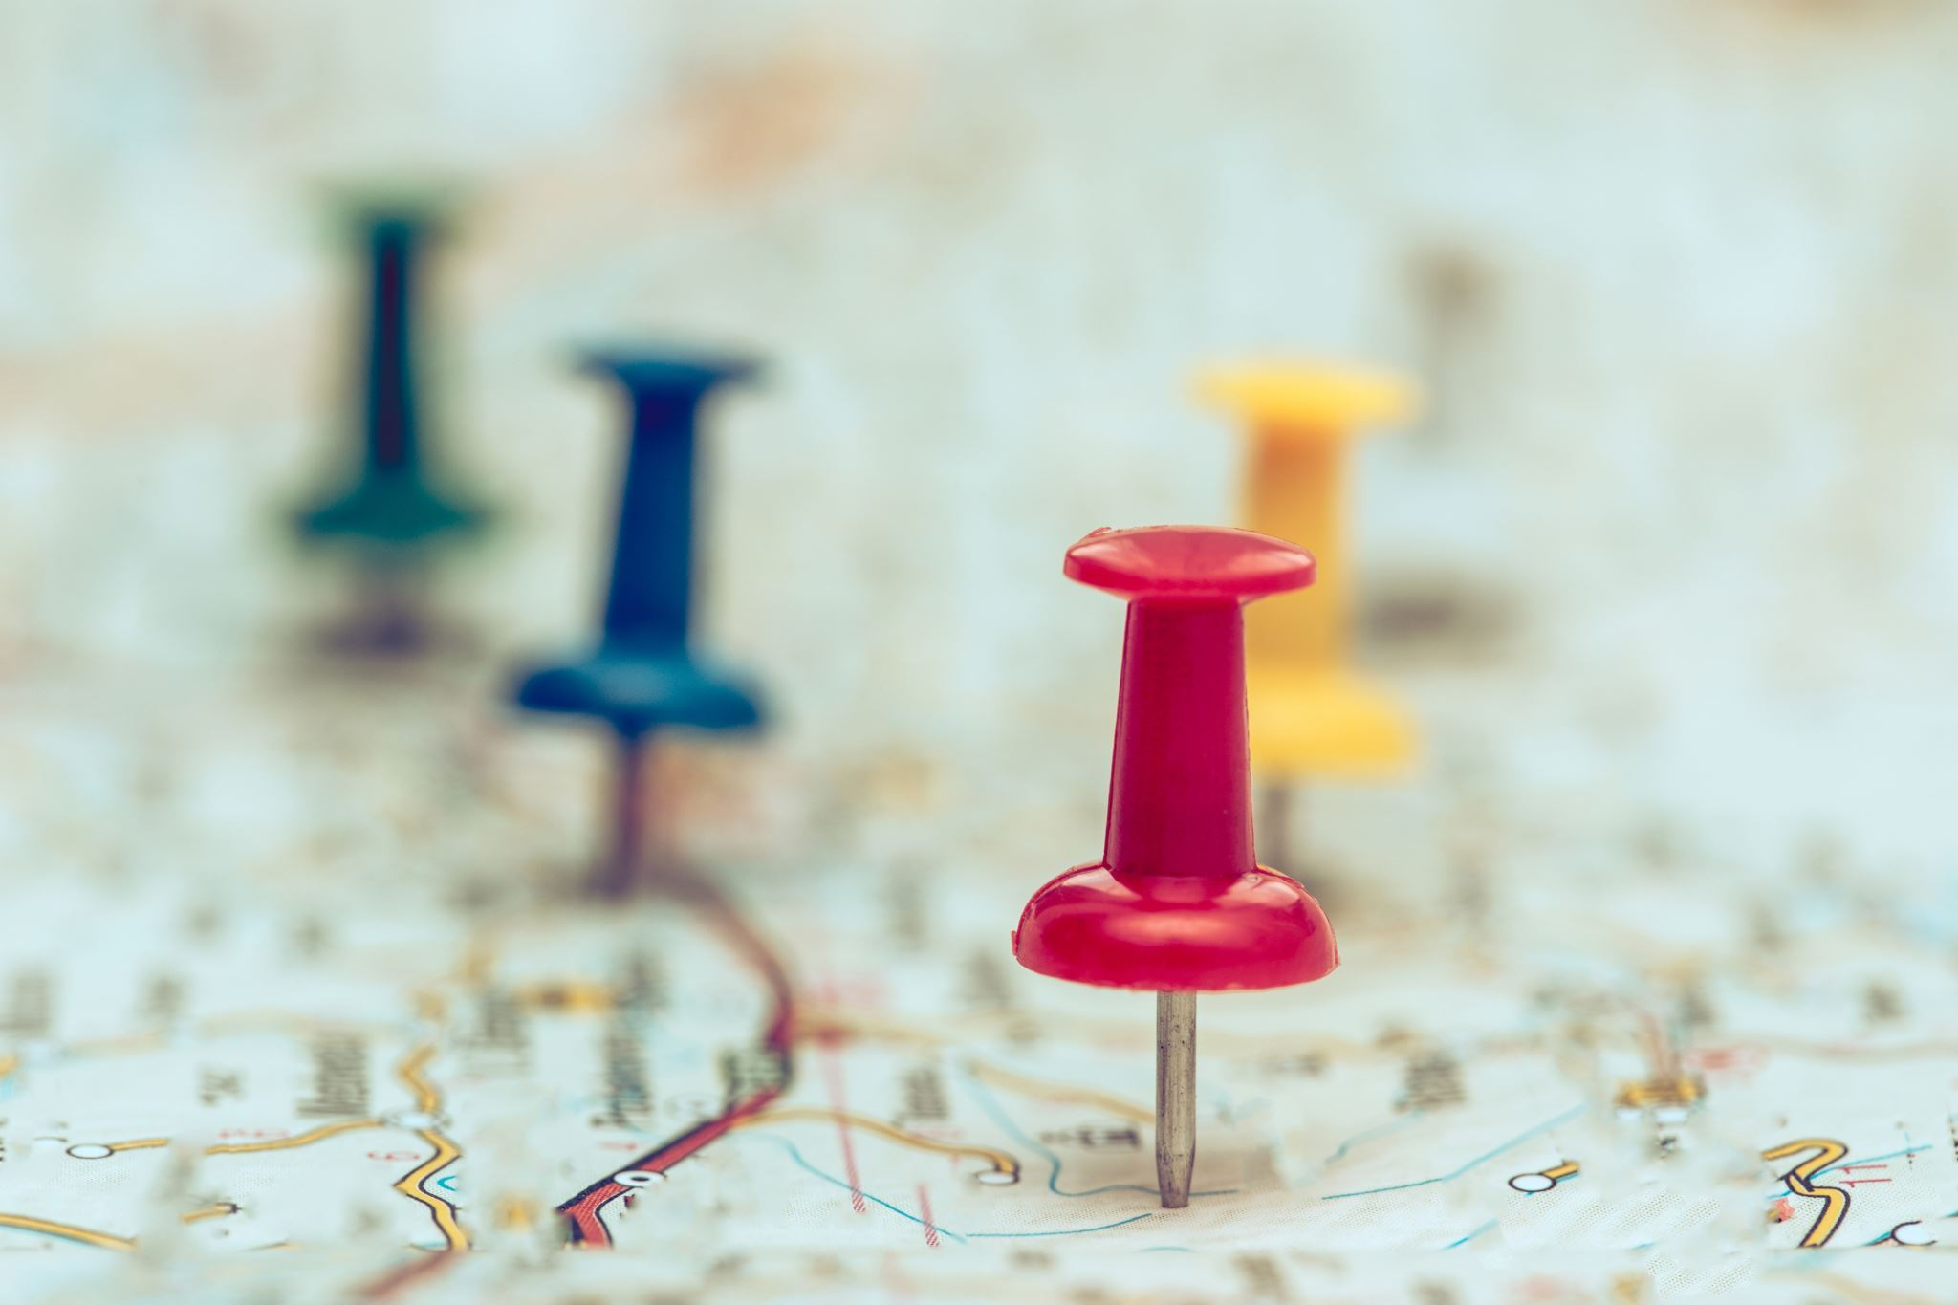
План
Нейронные сети как составная часть искусственного интеллекта
Возможности использования нейросетей в образовании
Возможности использования нейросетей для автоматизации и оптимизации документации
Обзор современных нейросетей. Типы сервисов
Работа с текстовыми чат-ботами по генерации и распознаванию текстов различных документов

Slide 3
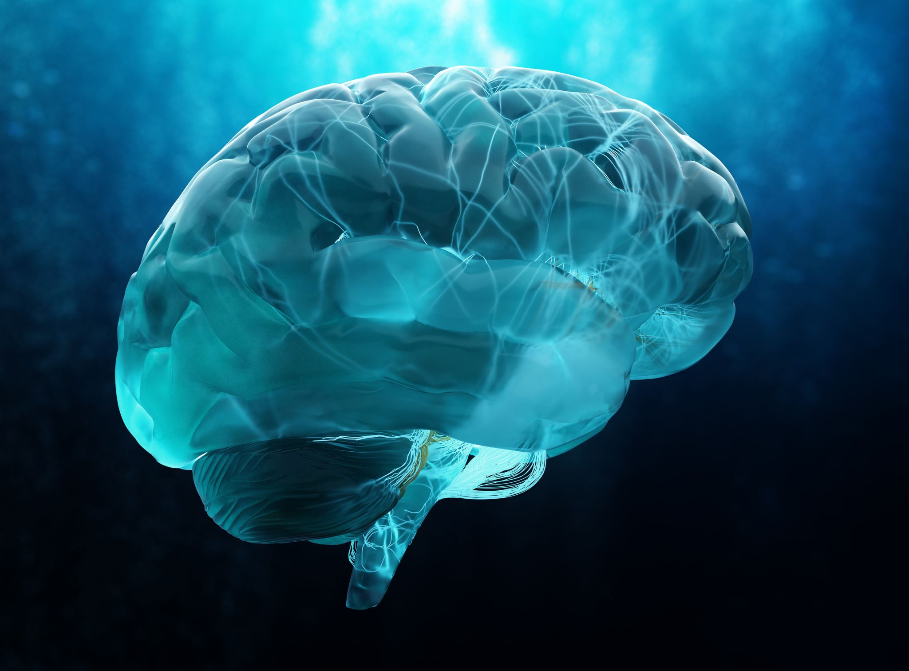
Искусственный интеллект (ИИ)
Искусственный интеллект (ИИ) представляет собой область информатики, которая занимается созданием систем, способных выполнять задачи, требующие интеллектуальных способностей.

Slide 4
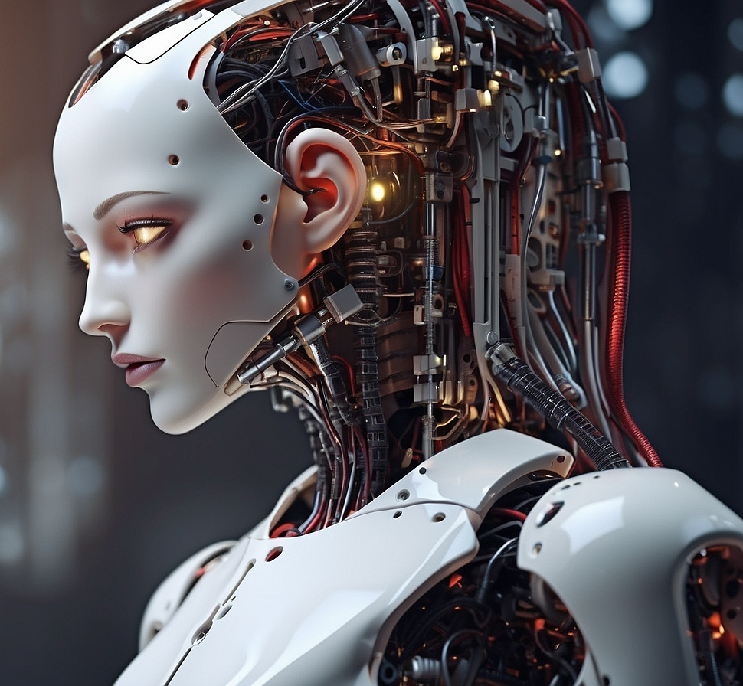
Нейросеть (ИИ)
— это компьютерная программа, которая имитирует работу человеческого мозга. Она обрабатывает данные с помощью набора простых программ, называемых «нейронами», и выдаёт результат, который основан на опыте и ошибках предыдущих вычислений. Основная особенность, которая отличает нейросеть от других программ — способность к самообучению.

Slide 5
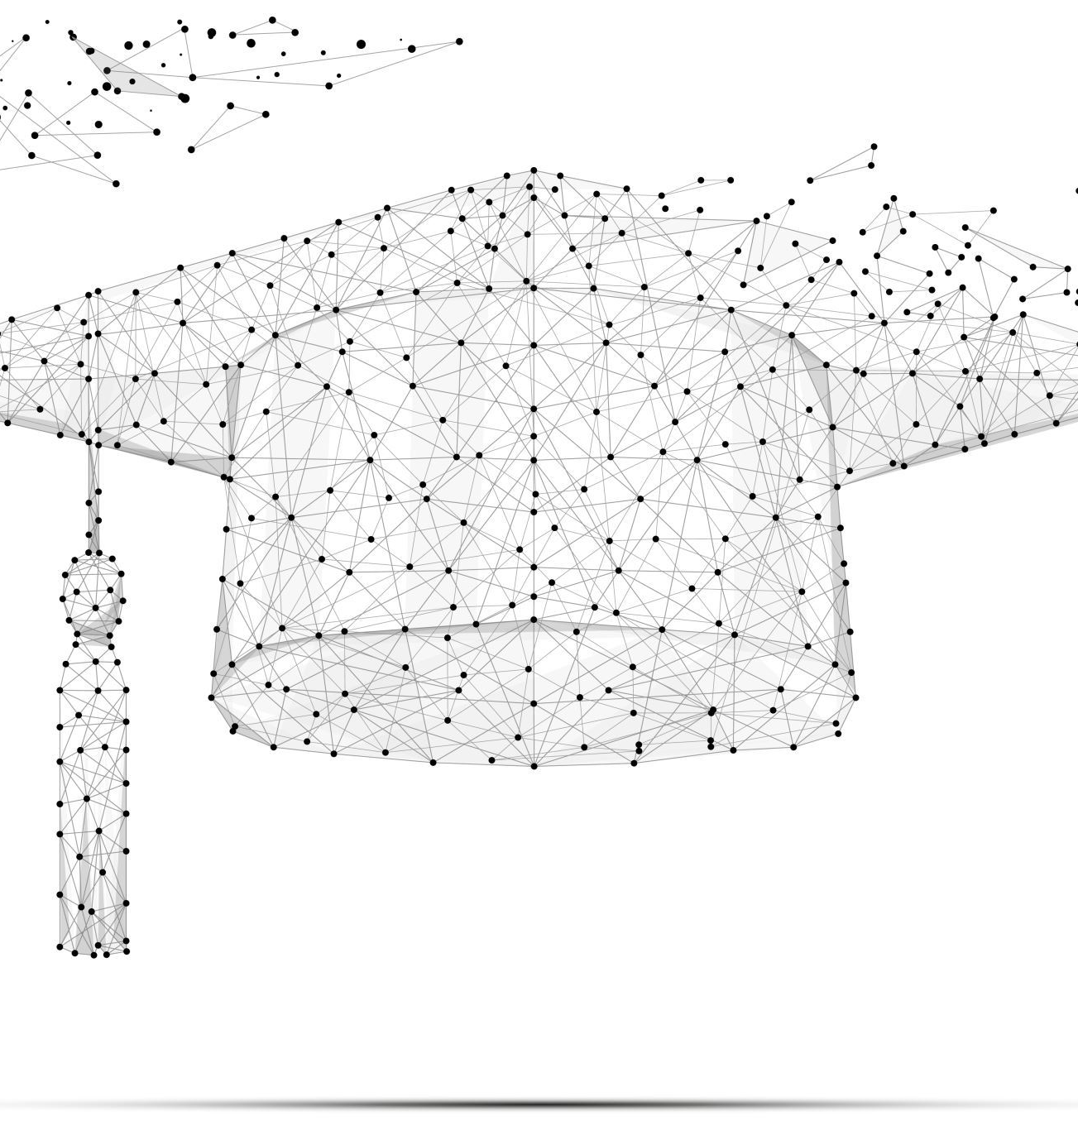
Основные направления использования ИИ в образовании:
Автоматизация рутинных задач
Персонализация обучения
Обогащение образовательного процесса

Slide 6
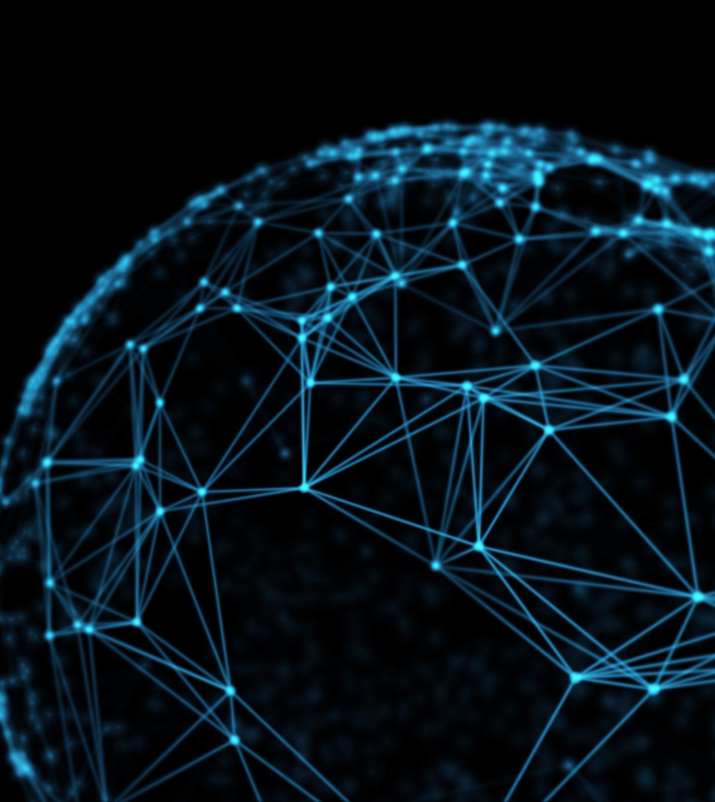
Цель искусственного интеллекта
Разработка программ и механизмов, способных имитировать человеческое мышление, обучение, восприятие, анализ и принятие решений.

Slide 7
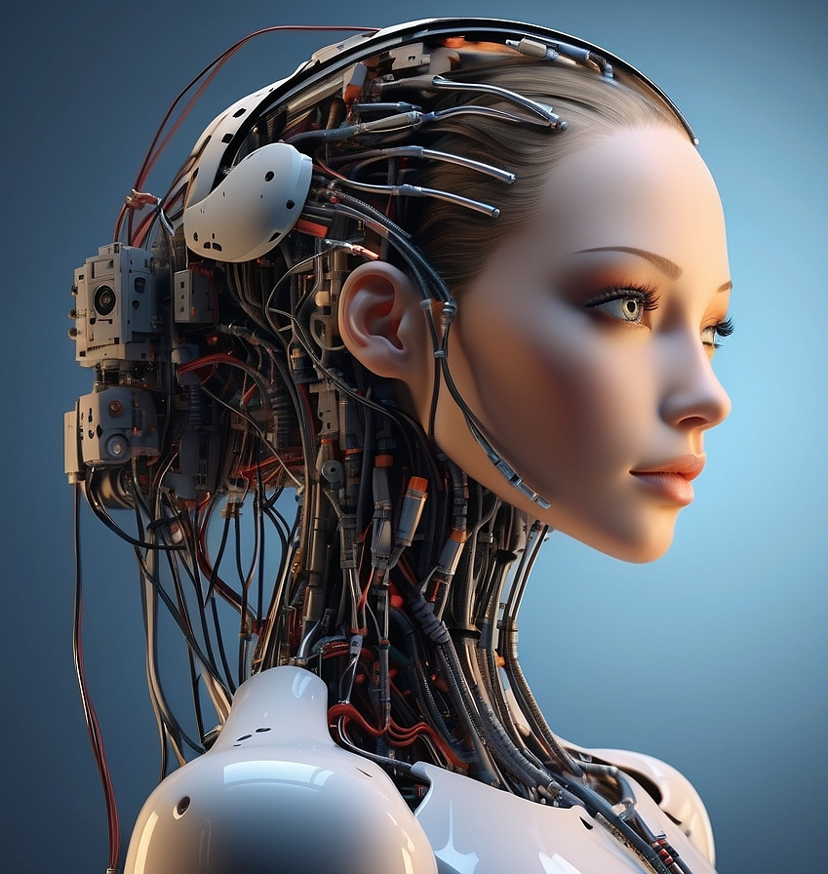
Искусственный интеллект включает в себя различные подходы и методы:
машинное обучение
обработка естественного языка
компьютерное зрение
робототехника
другие

Slide 8
Цели и задачи, решаемые ИИ
Классификация и распознавание
Автоматизация и робототехника
Обработка естественного языка
Обучение машин
Прогнозирование и оптимизация
Медицинская диагностика

Slide 9
Автоматизация рутинных задач
Проверка письменных работ
Создание индивидуальных учебных планов
Организация обратной связи с обучающимися

Slide 10
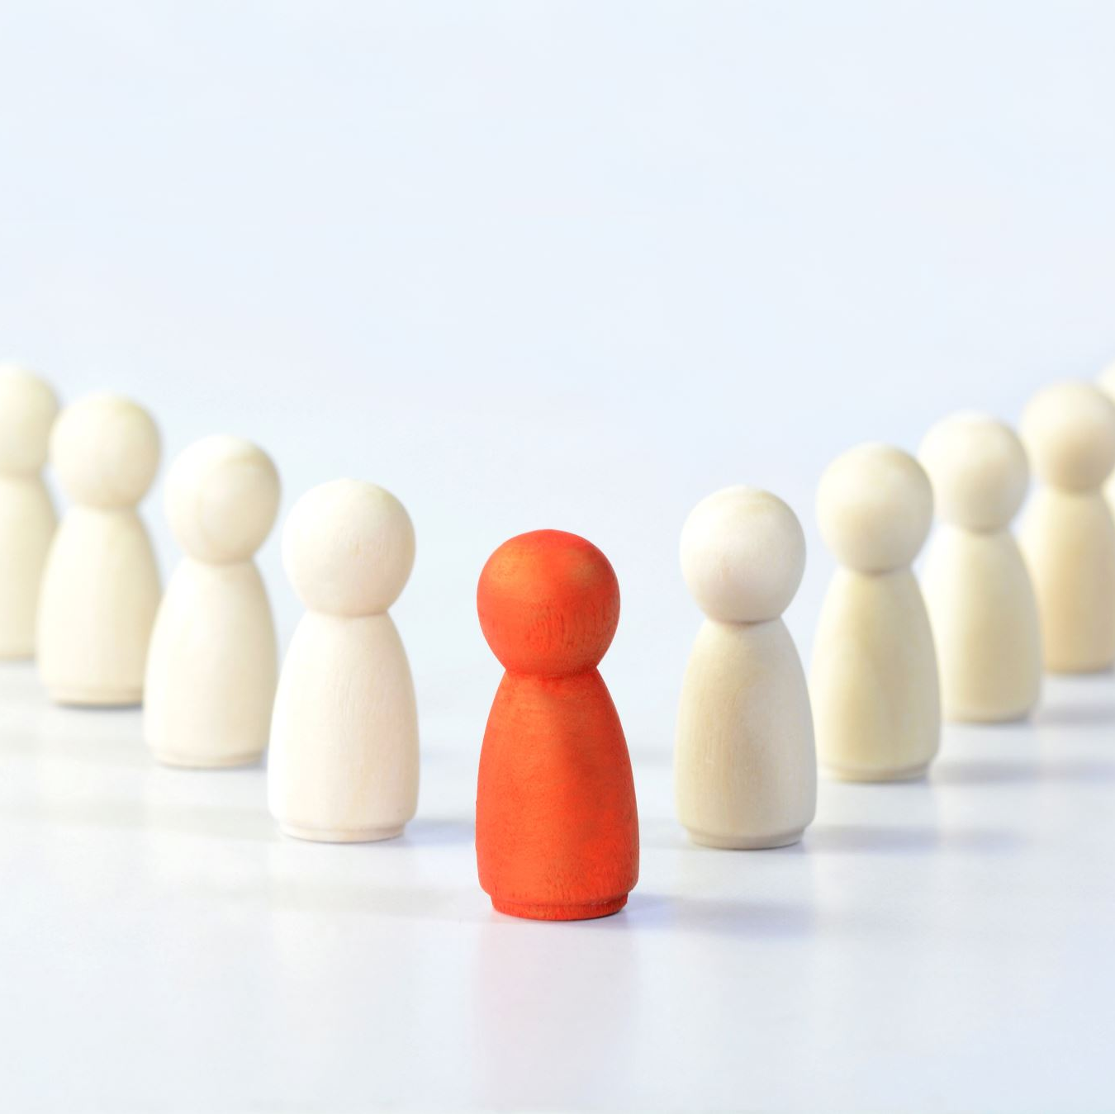
Персонализация обучения
Выделение наиболее сложных для обучающегося тем
Предложение индивидуальных рекомендаций по изучению материала
Оценка прогресса обучающегося

Slide 11
Обогащение образовательного процесса
Создание интерактивных обучающих материалов
Организация виртуальных экскурсий
Разработка обучающих игр

Slide 12
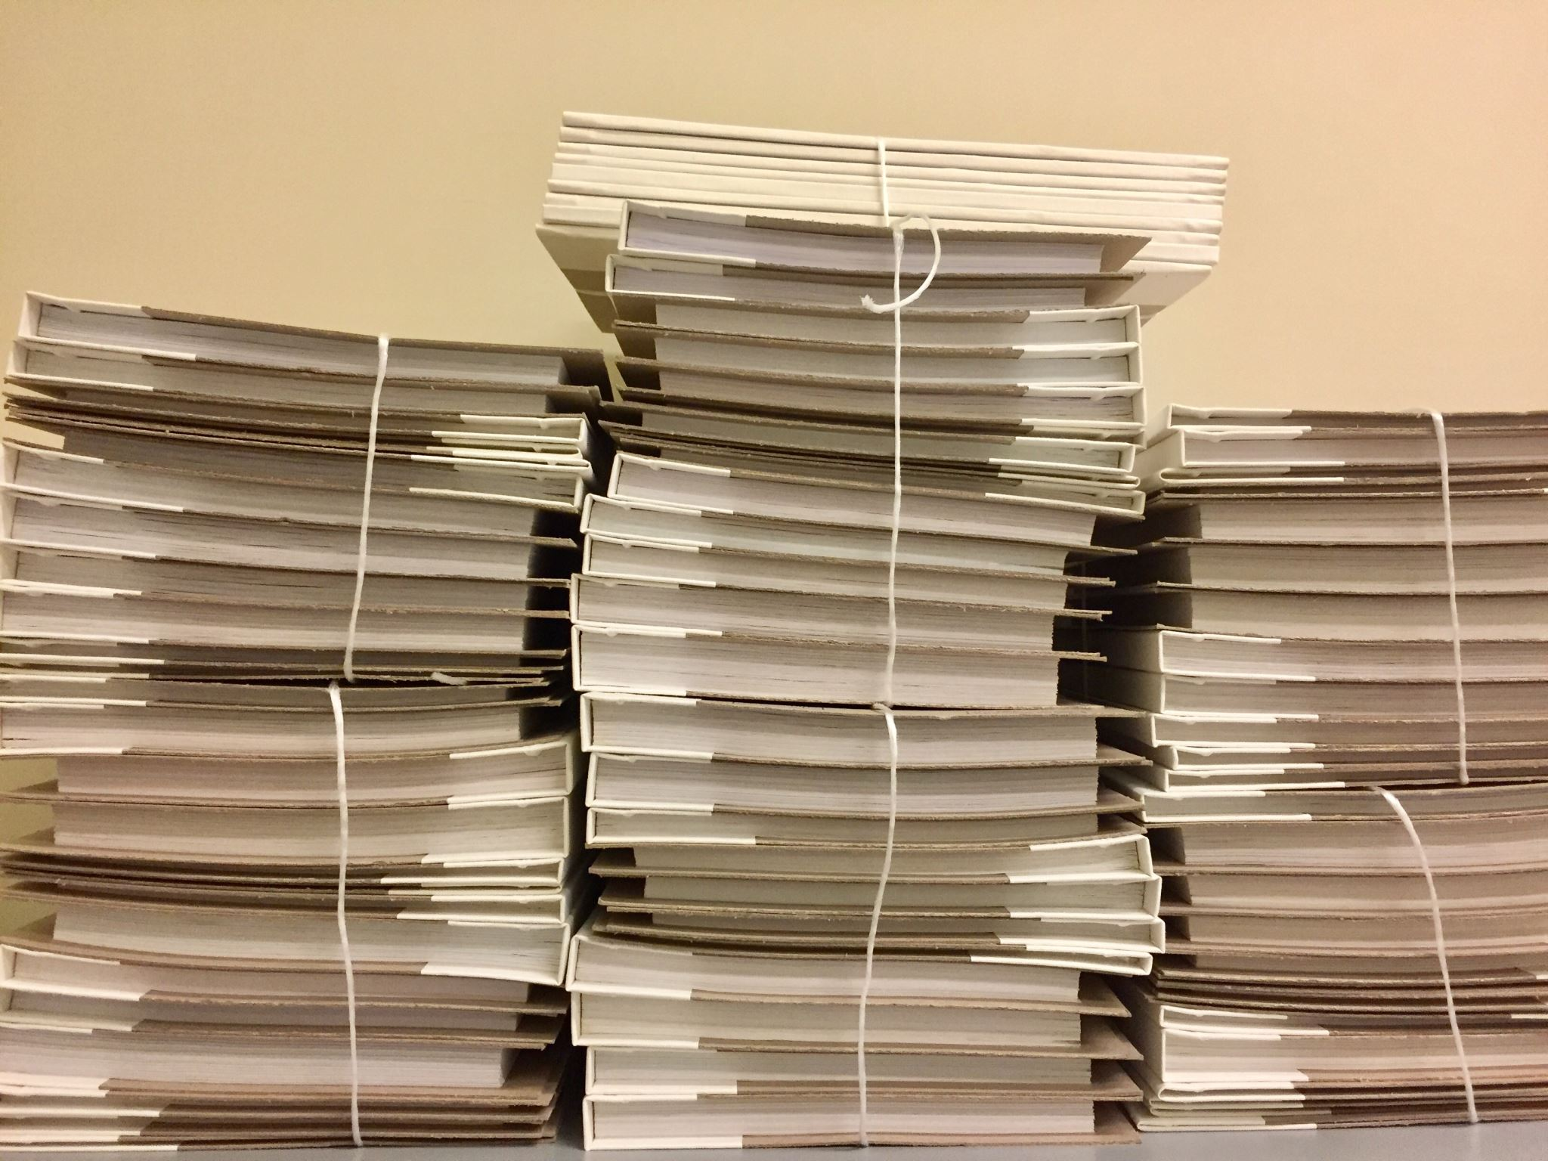
Возможности использования нейросетей для автоматизации и оптимизации документации

Slide 13
Типы нейросетей
Нейросети для распознавания текста
Нейросети для классификации документов
Нейросети для автоматической проверки заданий
Нейросети для анализа данных
Нейросети для генерации изображений
Нейросети для генерации текстов, дифференцированных заданий
и другие

Slide 14
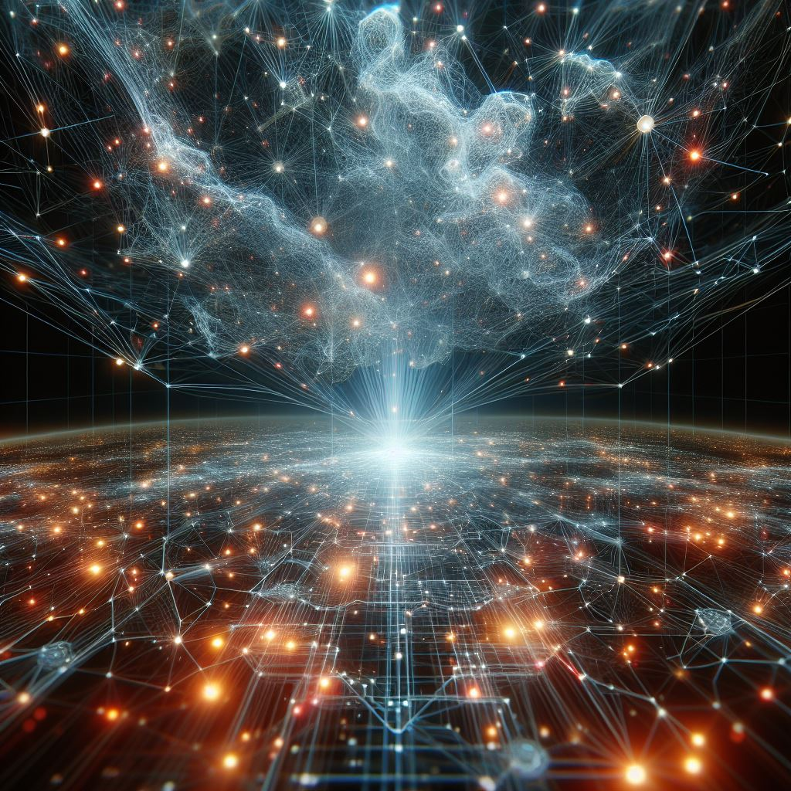
Обзор современных нейросетей. Типы сервисов

Slide 15
Ссылки на ресурсы:
https://www.bing.com/chat
https://perplexity.ai/
https://ya.ru/ai/gpt-2
https://pandoc.org/try/
https://fusionbrain.ai/
https://developers.sber.ru/gigachat/
https://trychatgpt.ru
https://app.presentsimple.ai
https://gemini.google.com/

Slide 16
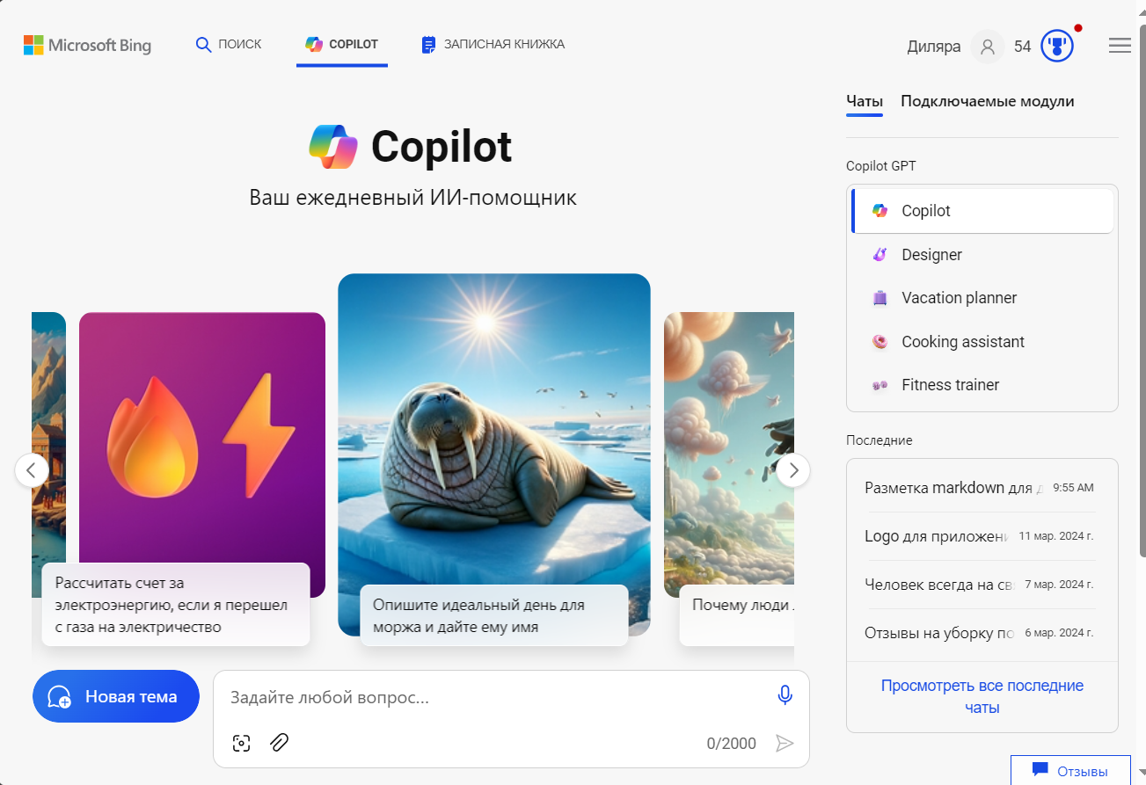
https://www.bing.com/chat

Slide 17
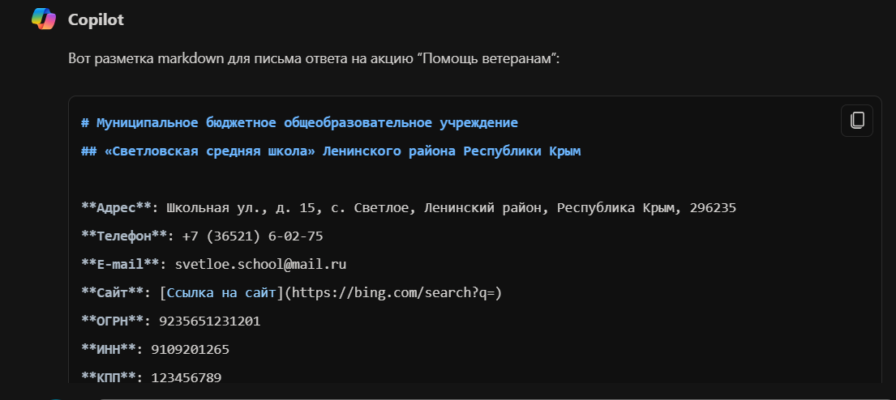

Slide 18
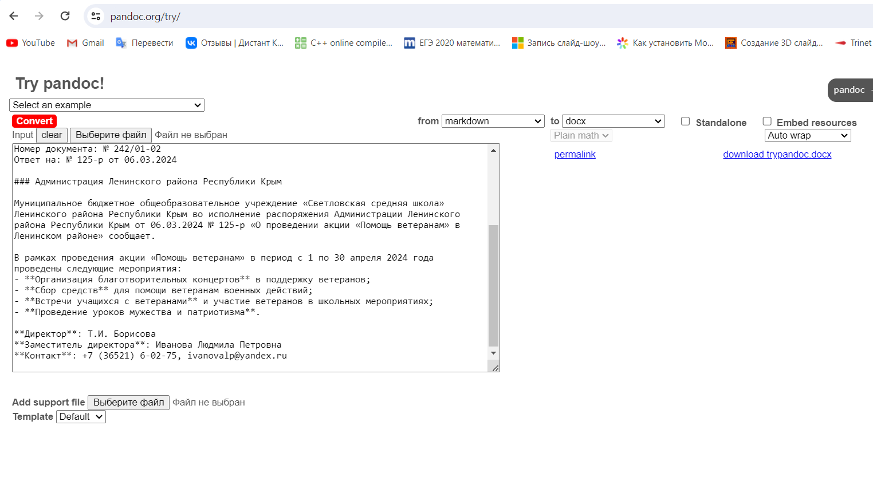

Slide 19
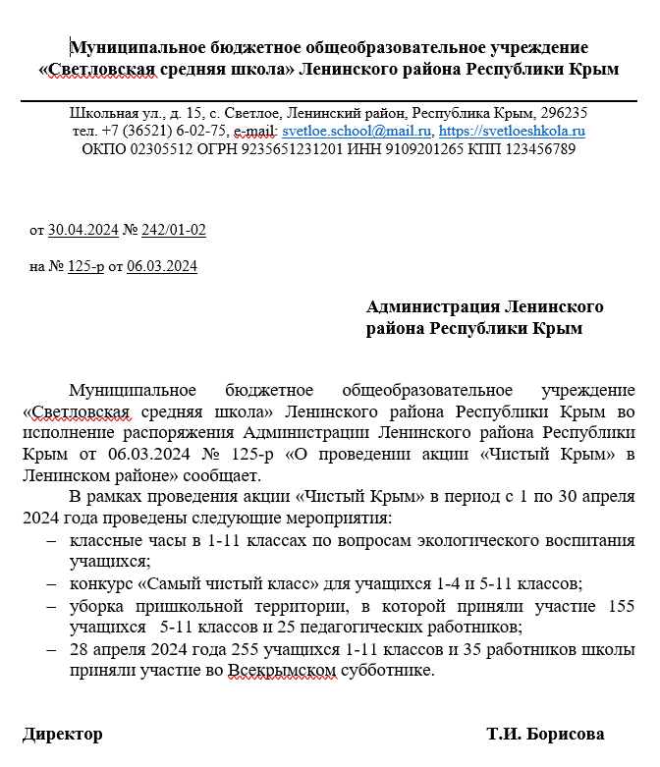
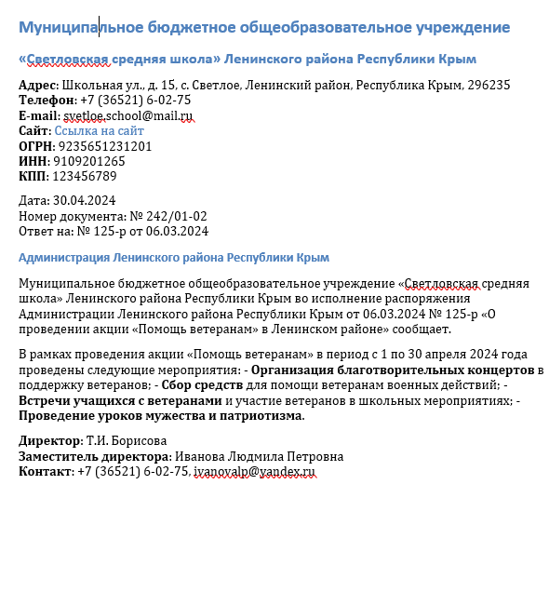
Документ , сгенерированный нейросетью
Исходный документ

Slide 21
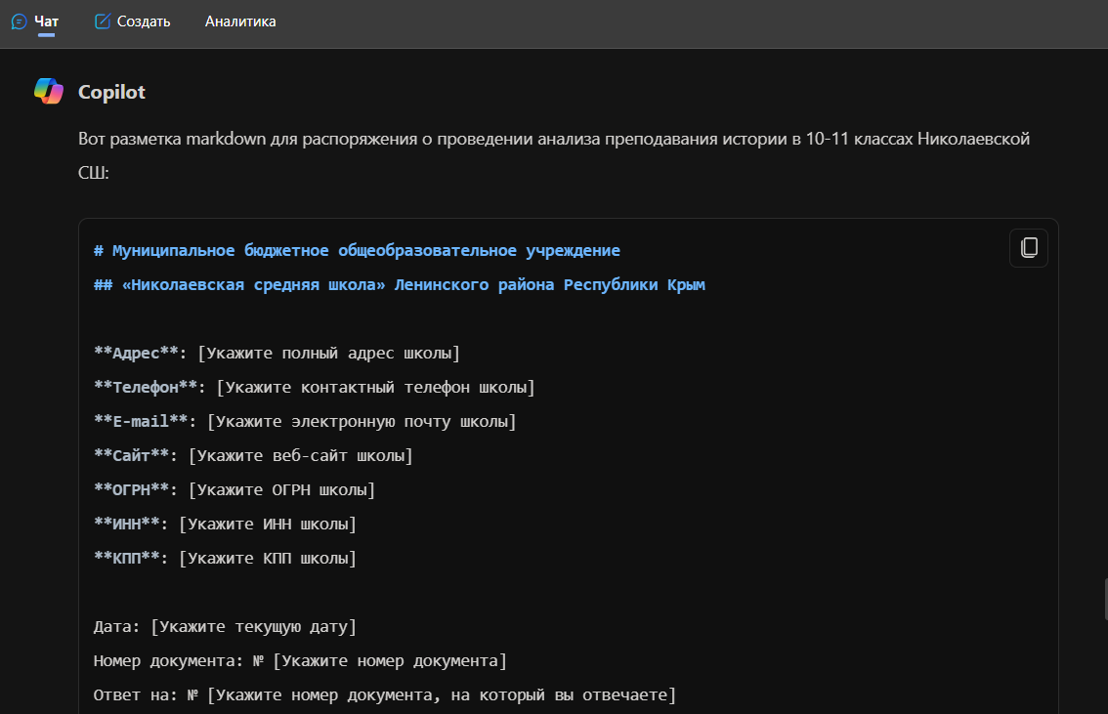

Slide 22
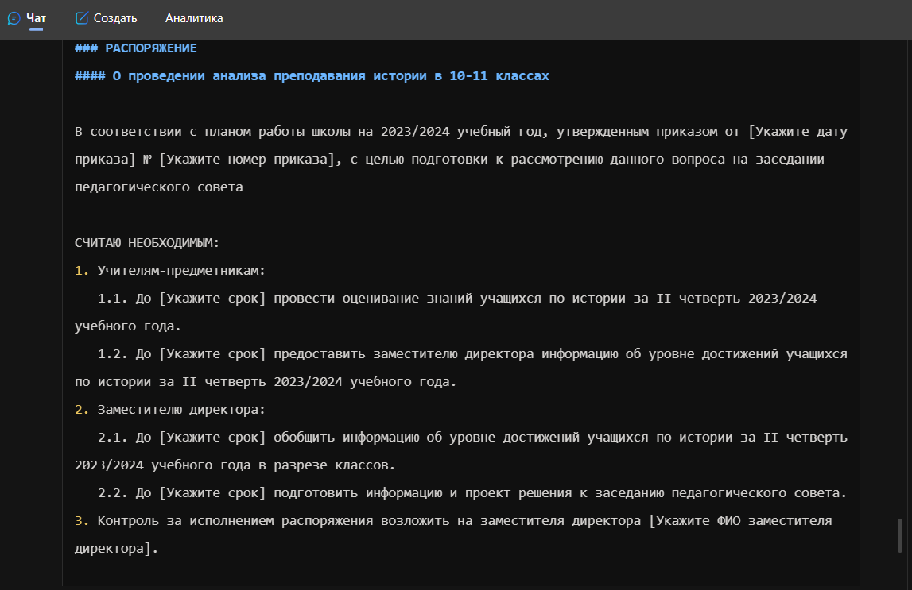

Slide 23
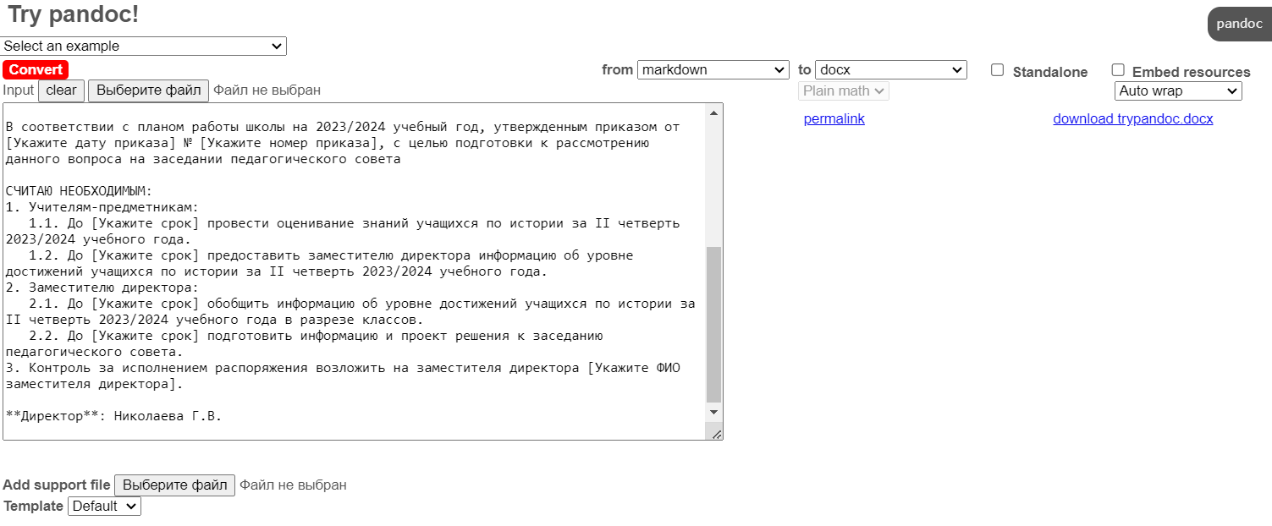

Slide 24
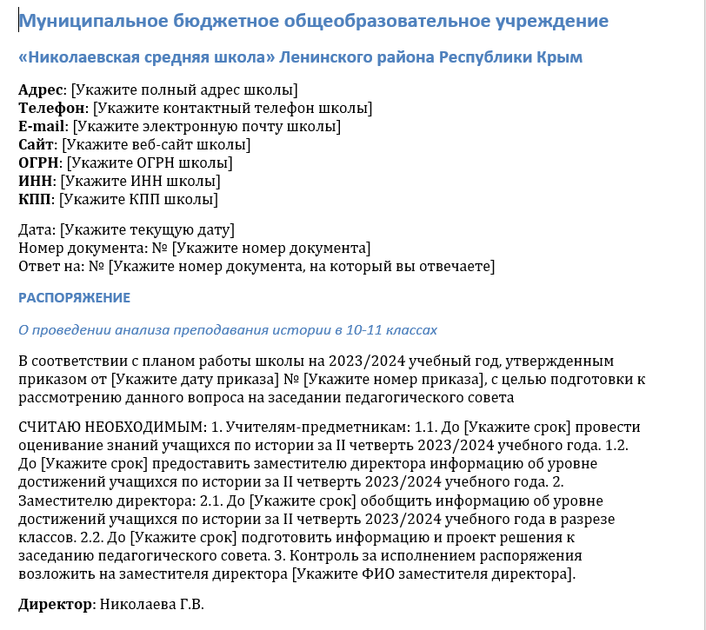

Slide 25
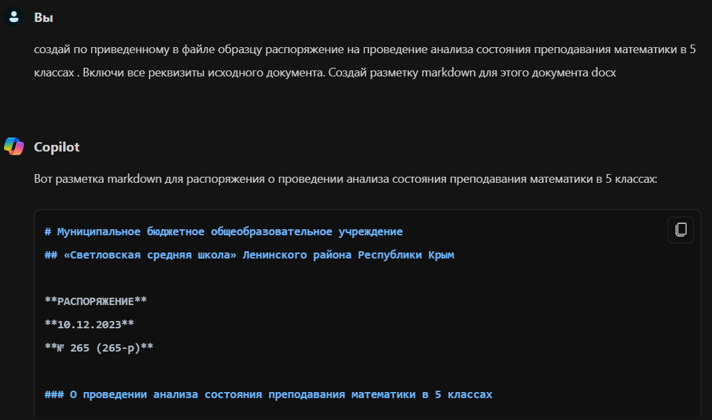

Slide 26
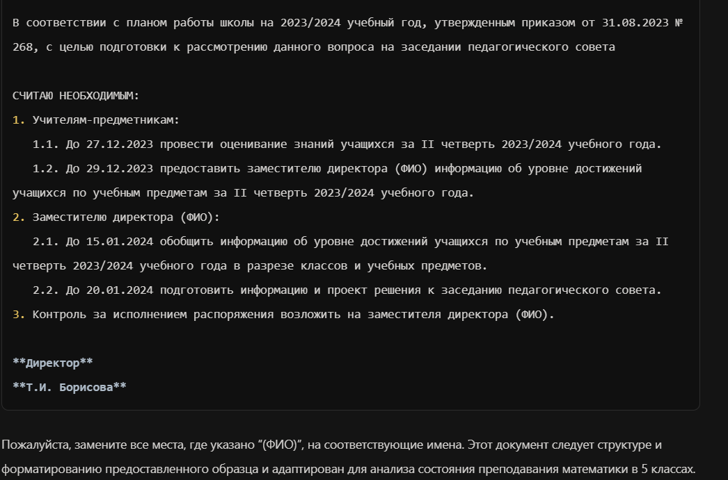

Slide 27
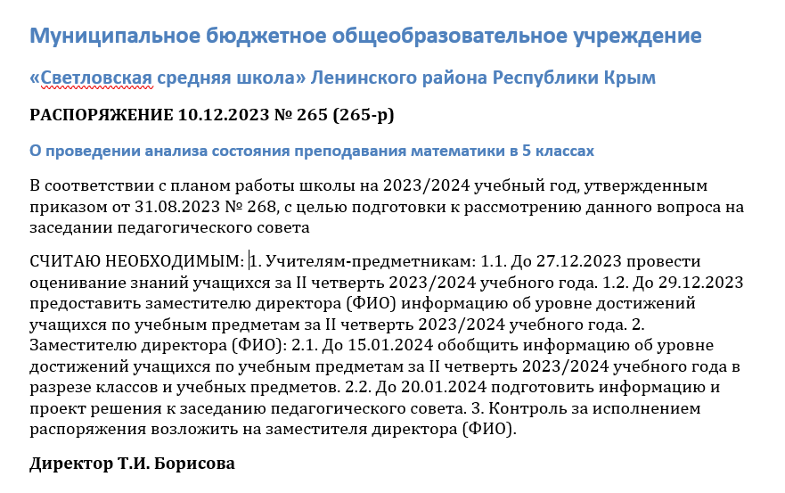

Slide 28
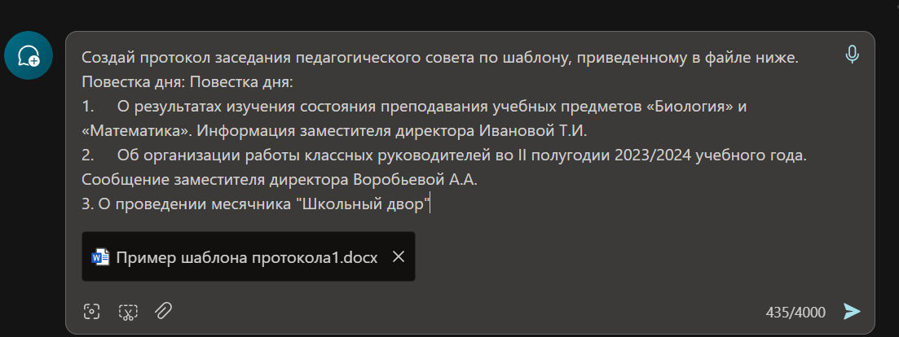

Slide 29
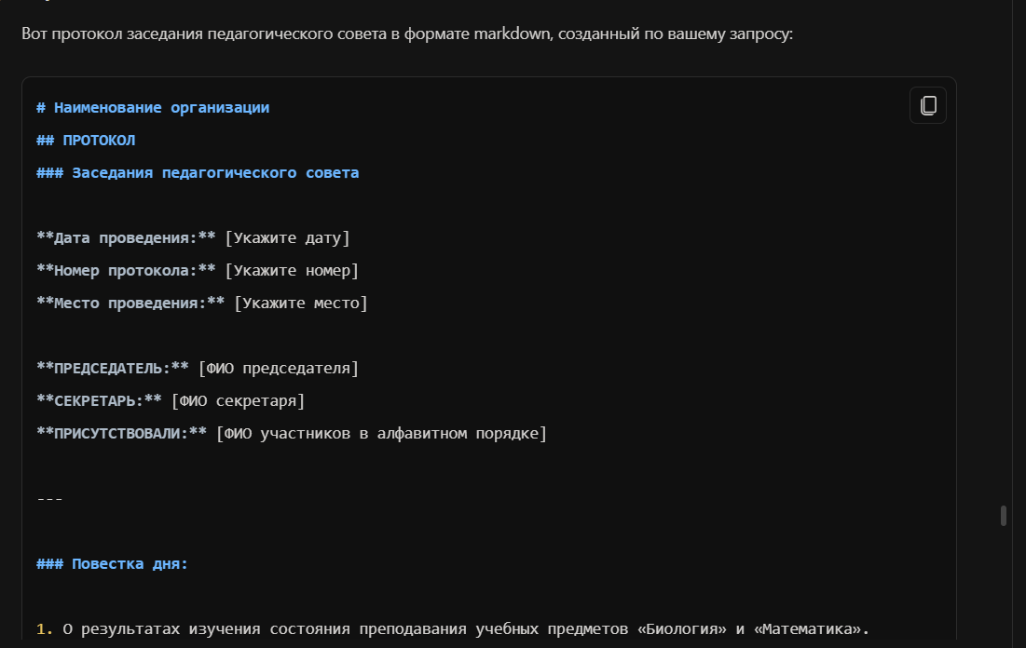

Slide 30
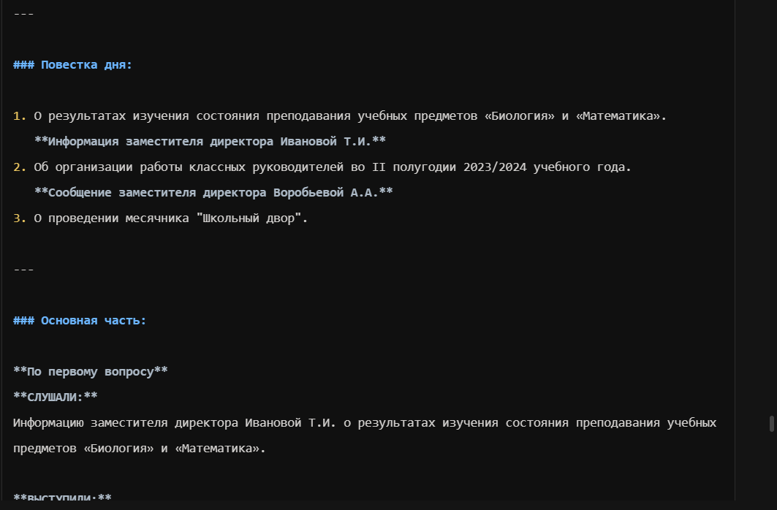

Slide 31
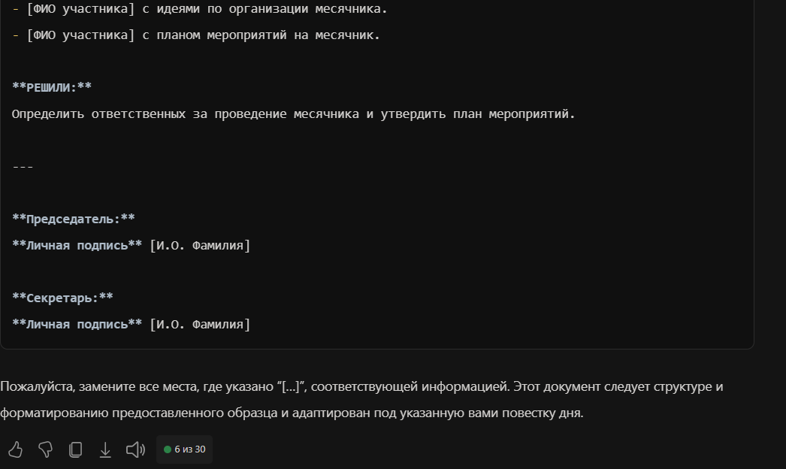

Slide 32
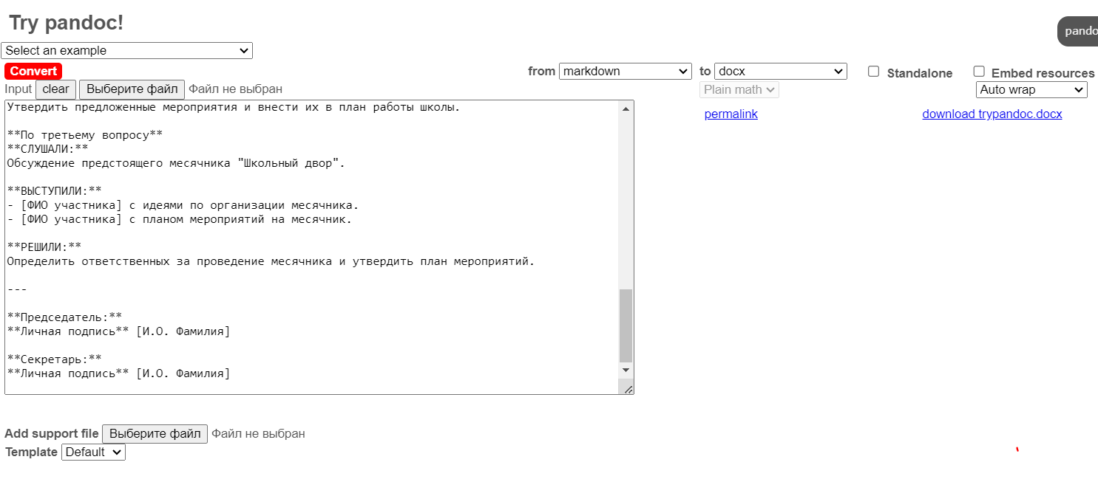

Slide 33
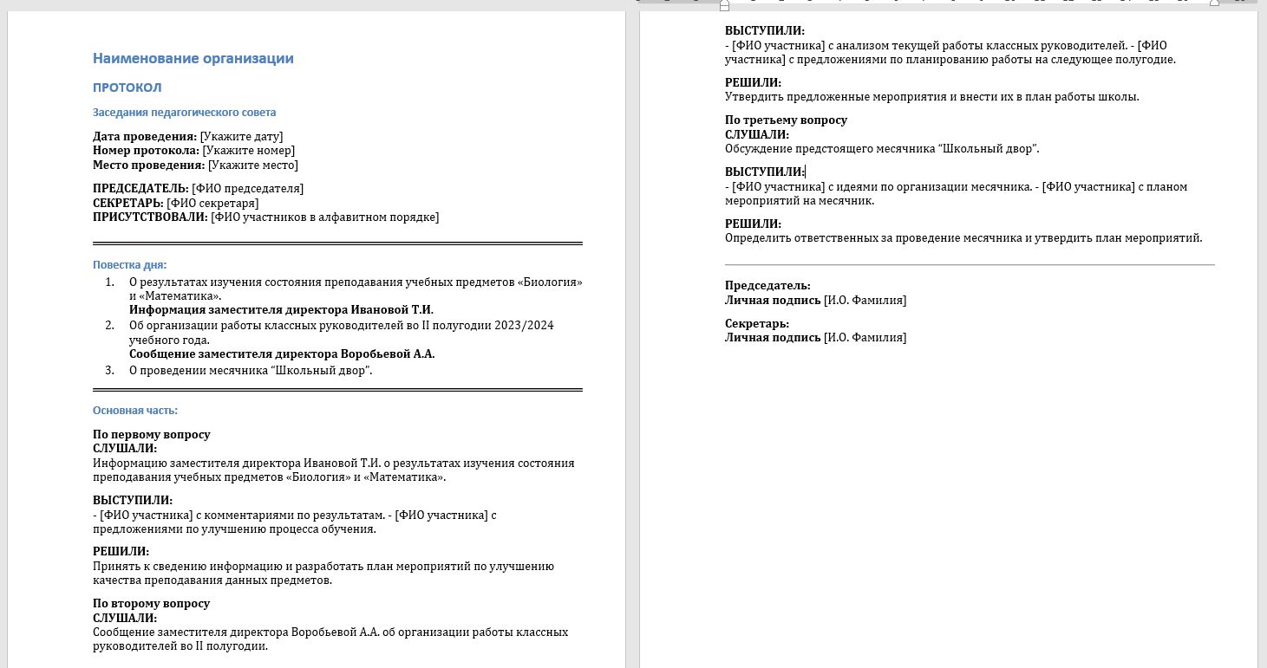

Slide 34
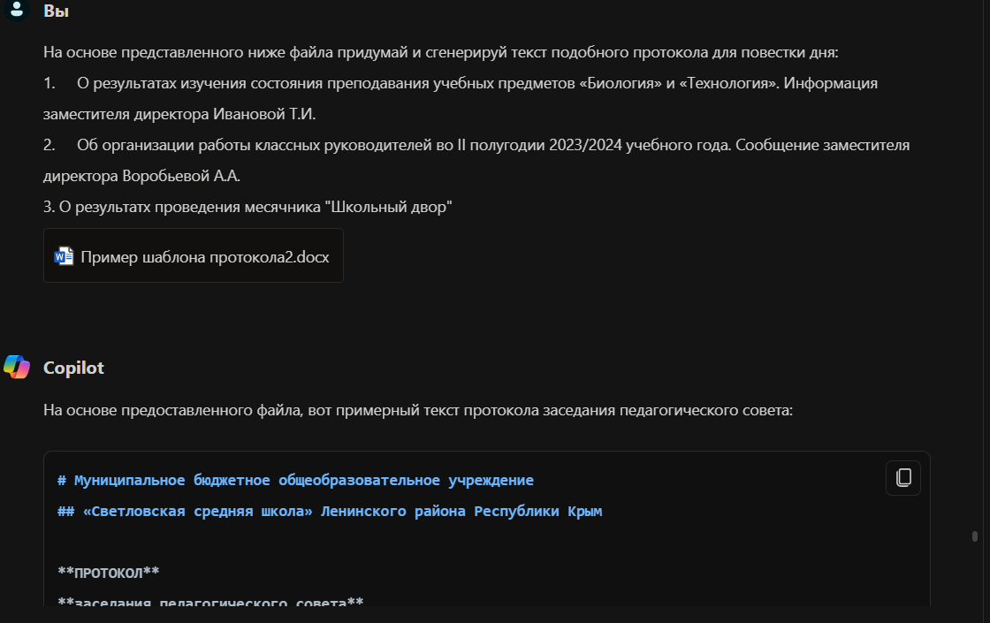

Slide 35
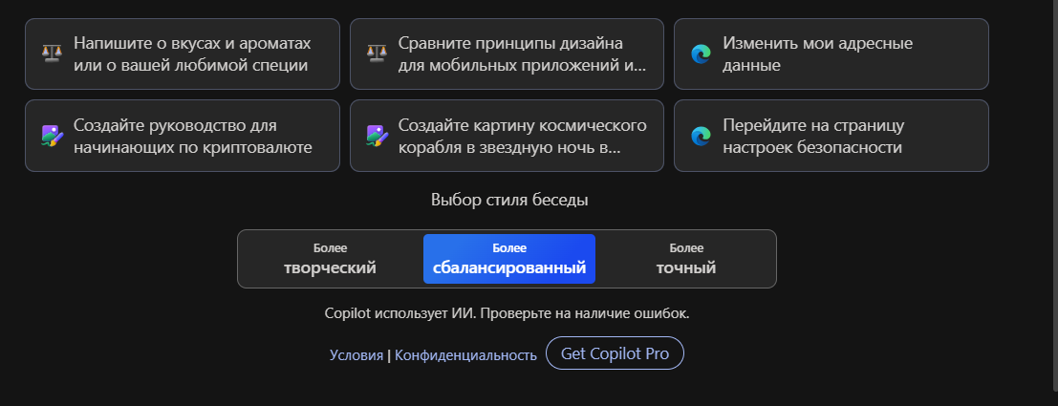

Slide 36
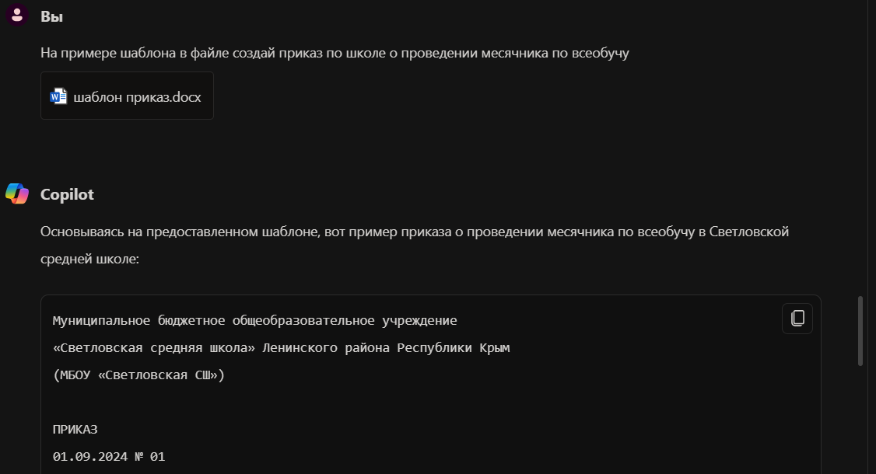

Slide 37
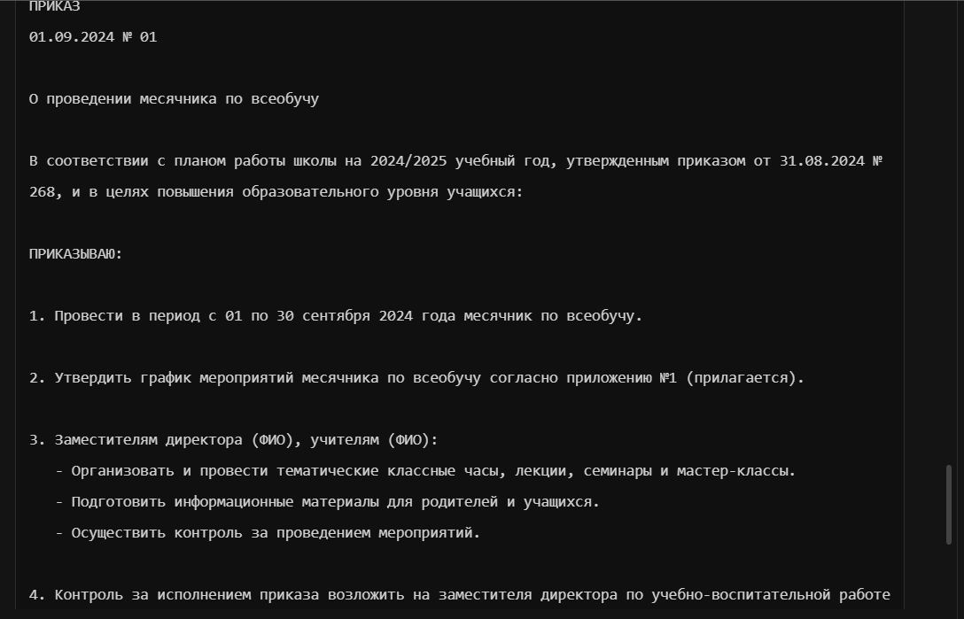

Slide 38
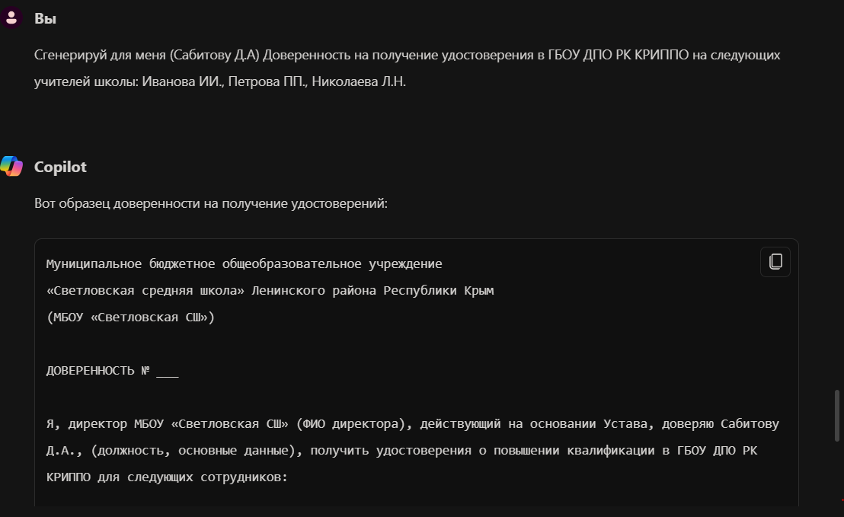
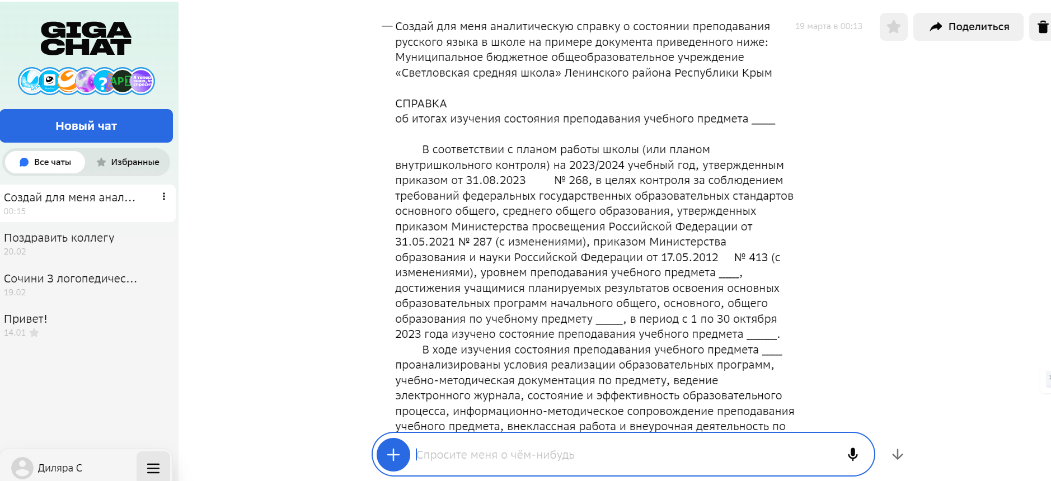

Slide 40
Индивидуальная работа
Задание:
Распознайте рукописный текст с использованием нейросети.
Подготовьте приказ или протокол с использованием нейросети. Используйте шаблоны успешных промптов.
Напишите формулировки всех промптов (запросов), использованных для успешной реализации своего задания.

Slide 41
Самостоятельная работа
Задание:
Протестировать различные сервисы искусственного интеллекта для генерации, распознавания и оптимизации текстов, для распознавания речи.
Подготовить заявление, доверенность, справку или другие документы с использованием различных сервисов искусственного интеллекта.
Подготовить краткий отчет о применении нейросетей в решении конкретных задач. Указать в отчете, какие запросы были использованы для реализации своего задания.

Slide 42
Интернет-ресурсы:
Tome — составляет структуру презентации и генерирует слайды. Режим доступа: https://skillbox.ru/media/design/6-ai-presents/
MagiсSlides (GPT for Slides) — помогает с «Google Презентациями» Режим доступа: https://skillbox.ru/media/design/6-ai-presents/
Gamma — создаёт слайды с интересной вёрсткой. Режим доступа: https://skillbox.ru/media/design/6-ai-presents/
Prezo — генерирует текст и красивые иллюстрации . Режим доступа: https://skillbox.ru/media/design/6-ai-presents/
Slidebean — помогает с редизайном презентаций. Режим доступа: https://skillbox.ru/media/design/6-ai-presents/
Wepik — генерирует простые презентации без лишних уточнений. Режим доступа: https://skillbox.ru/media/design/6-ai-presents/

Slide 43
Интернет-ресурсы:
Чат GPT на русском языке. Режим доступа: https://gpt-chatbot.ru/chat-gpt-ot-openai-dlya-generacii-teksta
Чат GPT русском языке. Режим доступа: https://trychatgpt.ru/#rec607352631
Чат-бот в Телеграмм Нейрокот. Режим доступа: https://t.me/zero_neuro_cat_bot
Ресурс для генерации изображений. Режим доступа: https://fusionbrain.ai/
https://www.youtube.com/watch?v=ntACspNRNXk&t=3s
https://youtu.be/VUupoxQAeLs?si=BImQRSHOoafdjaTq

Slide 44
Ссылки на нейросети:
https://www.bing.com/chat
https://perplexity.ai/
https://ya.ru/ai/gpt-2
https://pandoc.org/try/
https://fusionbrain.ai/
https://developers.sber.ru/gigachat/
https://trychatgpt.ru
https://app.presentsimple.ai
https://gemini.google.com/

